Slide 1

Thứ ... ngày ... tháng ... năm
Tiếng Việt
Bài 3: Lớn lên bạn làm gì?

Slide 2

1
Quan sát các hình dưới đây
Mỗi người trong hình làm nghề gì?

Slide 3

Lớn lên làm gì?
Lớn lên bạn muốn làm gì?
Tớ muốn làm thủy thủ
Lái tàu vượt song dữ,
Băng qua nhiều đại dương.
Lớn lên bạn làm gì?
À, tớ đi gieo hạt…
Mỗi khi vào mùa gặt
Lúa vàng reo trên đồng.
Lớn lên bạn làm gì?
Tớ sẽ làm đầu bếp,
Làm bánh ngọt thật đẹp,
Nấu món mì… siêu ngon.
Lớn lên bạn làm gì?
Câu hỏi này… khó quá!
Để tớ làm bài đã…
Rồi ngày mai, nghĩ dần…
Các em thấy bài có từ nào khó hiểu, khó đọc?
(Thái Dương)
Đọc mẫu

Slide 4
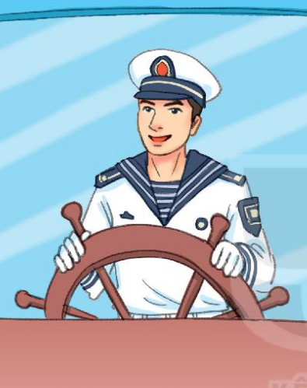
Giải nghĩa từ
Thủy thủ: là một người làm việc trên tàu thủy

Slide 5
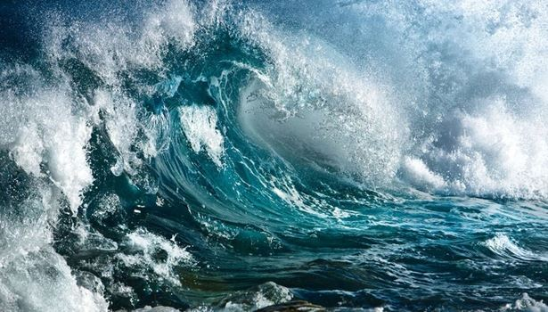
Giải nghĩa từ
Sóng dữ: cơn sóng mạnh, dữ dội

Slide 6
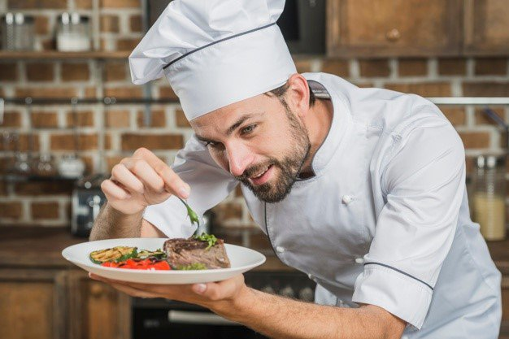
Giải nghĩa từ
Đầu bếp: là một người làm việc nấu ăn

Slide 7
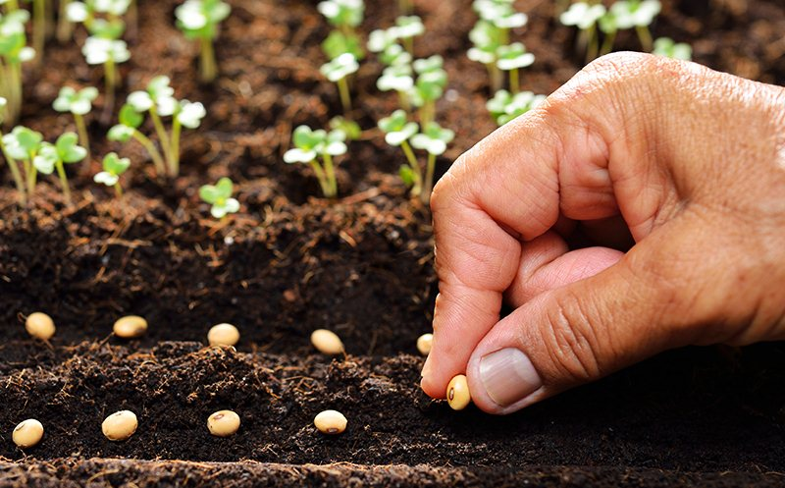
Giải nghĩa từ
Gieo: đưa hạt cây xuống đất để cho nó nảy mầm

Slide 8





Luyện đọc nhóm
Yêu cầu
- Phân công đọc theo đoạn
- Tất cả thành viên đều đọc
- Giải nghĩa từ cùng nhau

Slide 9


Luyện đọc toàn bài
Tiêu chí đánh giá
1
Đọc đúng
2
Đọc to, rõ
3
Ngắt, nghỉ đúng chỗ
4
Đọc và nhấn giọng
phù hợp

Slide 10


3
Tìm trong khổ thơ thứ hai và thứ ba những tiếng có vần at, ep, êp
at
hạt
ep
đẹp
êp
bếp

